Slide 1


Procesos, hilos,
sockets y web sockets
Néstor Batista Díaz

Slide 2
¿Qué es un proceso?
Un proceso es la ejecución de un programa hecho previamente.
Los procesos se pueden dividir en tareas, y dichas tareas pueden ser:
Cooperantes: Distintas tareas cooperan de manera que una genera recursos necesarios para otra tarea, como sucede en el ejemplo 2.
Competidoras: Distintas tareas compiten por unos recursos que son limitados, como sucede en el ejemplo 3 y 4.

Slide 3
¿Qué es un hilo?
Los hilos son entidades de ejecución que existen dentro de un proceso.
Son independientes unos de otros y al existir dentro del mismo proceso pueden acceder a los datos que estén dentro del proceso.
Dentro de un proceso pueden haber varios hilos, a lo que se le llama proceso multihilo.

Slide 4
Diferencias entre Procesos e hilos
Todos los hilos de un programa están contenidos lógicamente dentro de un proceso.
Un proceso es pesado, pero un hilo es ligero.
Un proceso es una unidad de ejecución aislada mientras que el hilo no está aislado y comparte memoria.
Un hilo no puede tener una existencia individual; Se adjunta a un proceso. Por otro lado, un proceso puede existir individualmente.
En el momento de la expiración de un hilo, su pila asociada podría recuperarse, ya que cada hilo tiene su propia pila. En contraste, si un proceso muere, todos los hilos mueren.
Procesos: Ejemplos 2 y 3.
Hilos: Ejemplos 1,4 y 5.

Slide 5
¿Qué es un shocket?
Un shocket es la combinación de una dirección ip y un puerto en donde se ejecuta un proceso.
Por ejemplo, a la hora de crear un servidor, lo creas en un ordenador con una dirección ip y le asignas un puerto que no este en uso en ese momento, y si un cliente se quiere conectar lo puede hacer por medio de este shocket, para que luego el servidor lo reconozca y ejecute su proceso que puede contener hilos como en los ejemplos 1 y 4.

Slide 6


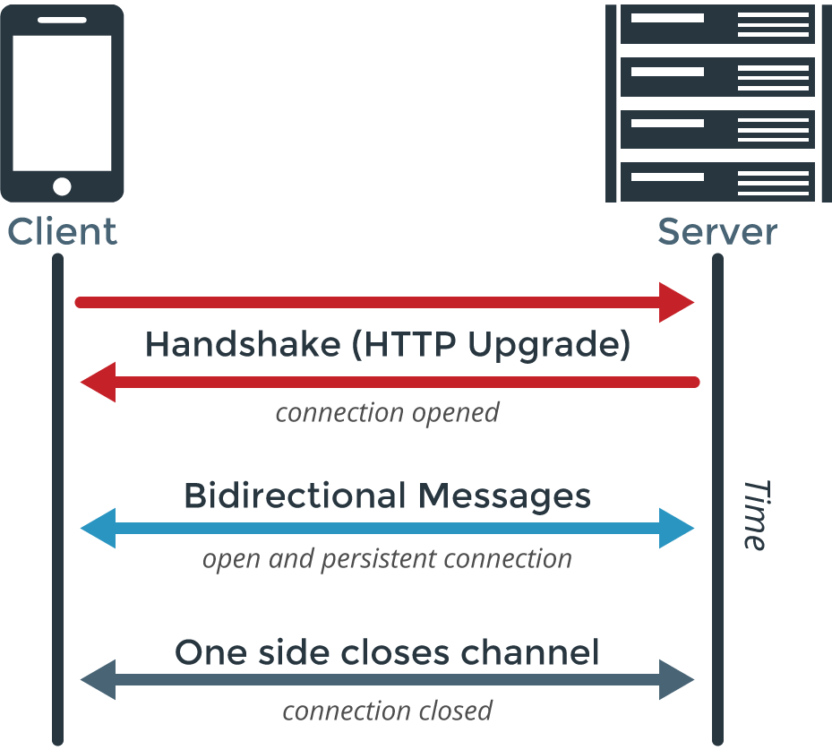
¿Qué es un web shocket?
Un shocekt puede intercambiar información de cliente a servidor o viceversa. Por otro lado, un web shocket puede intercambiar datos en ambas direcciones a la vez como en los ejemplos 5 y 6.

